Slide 1
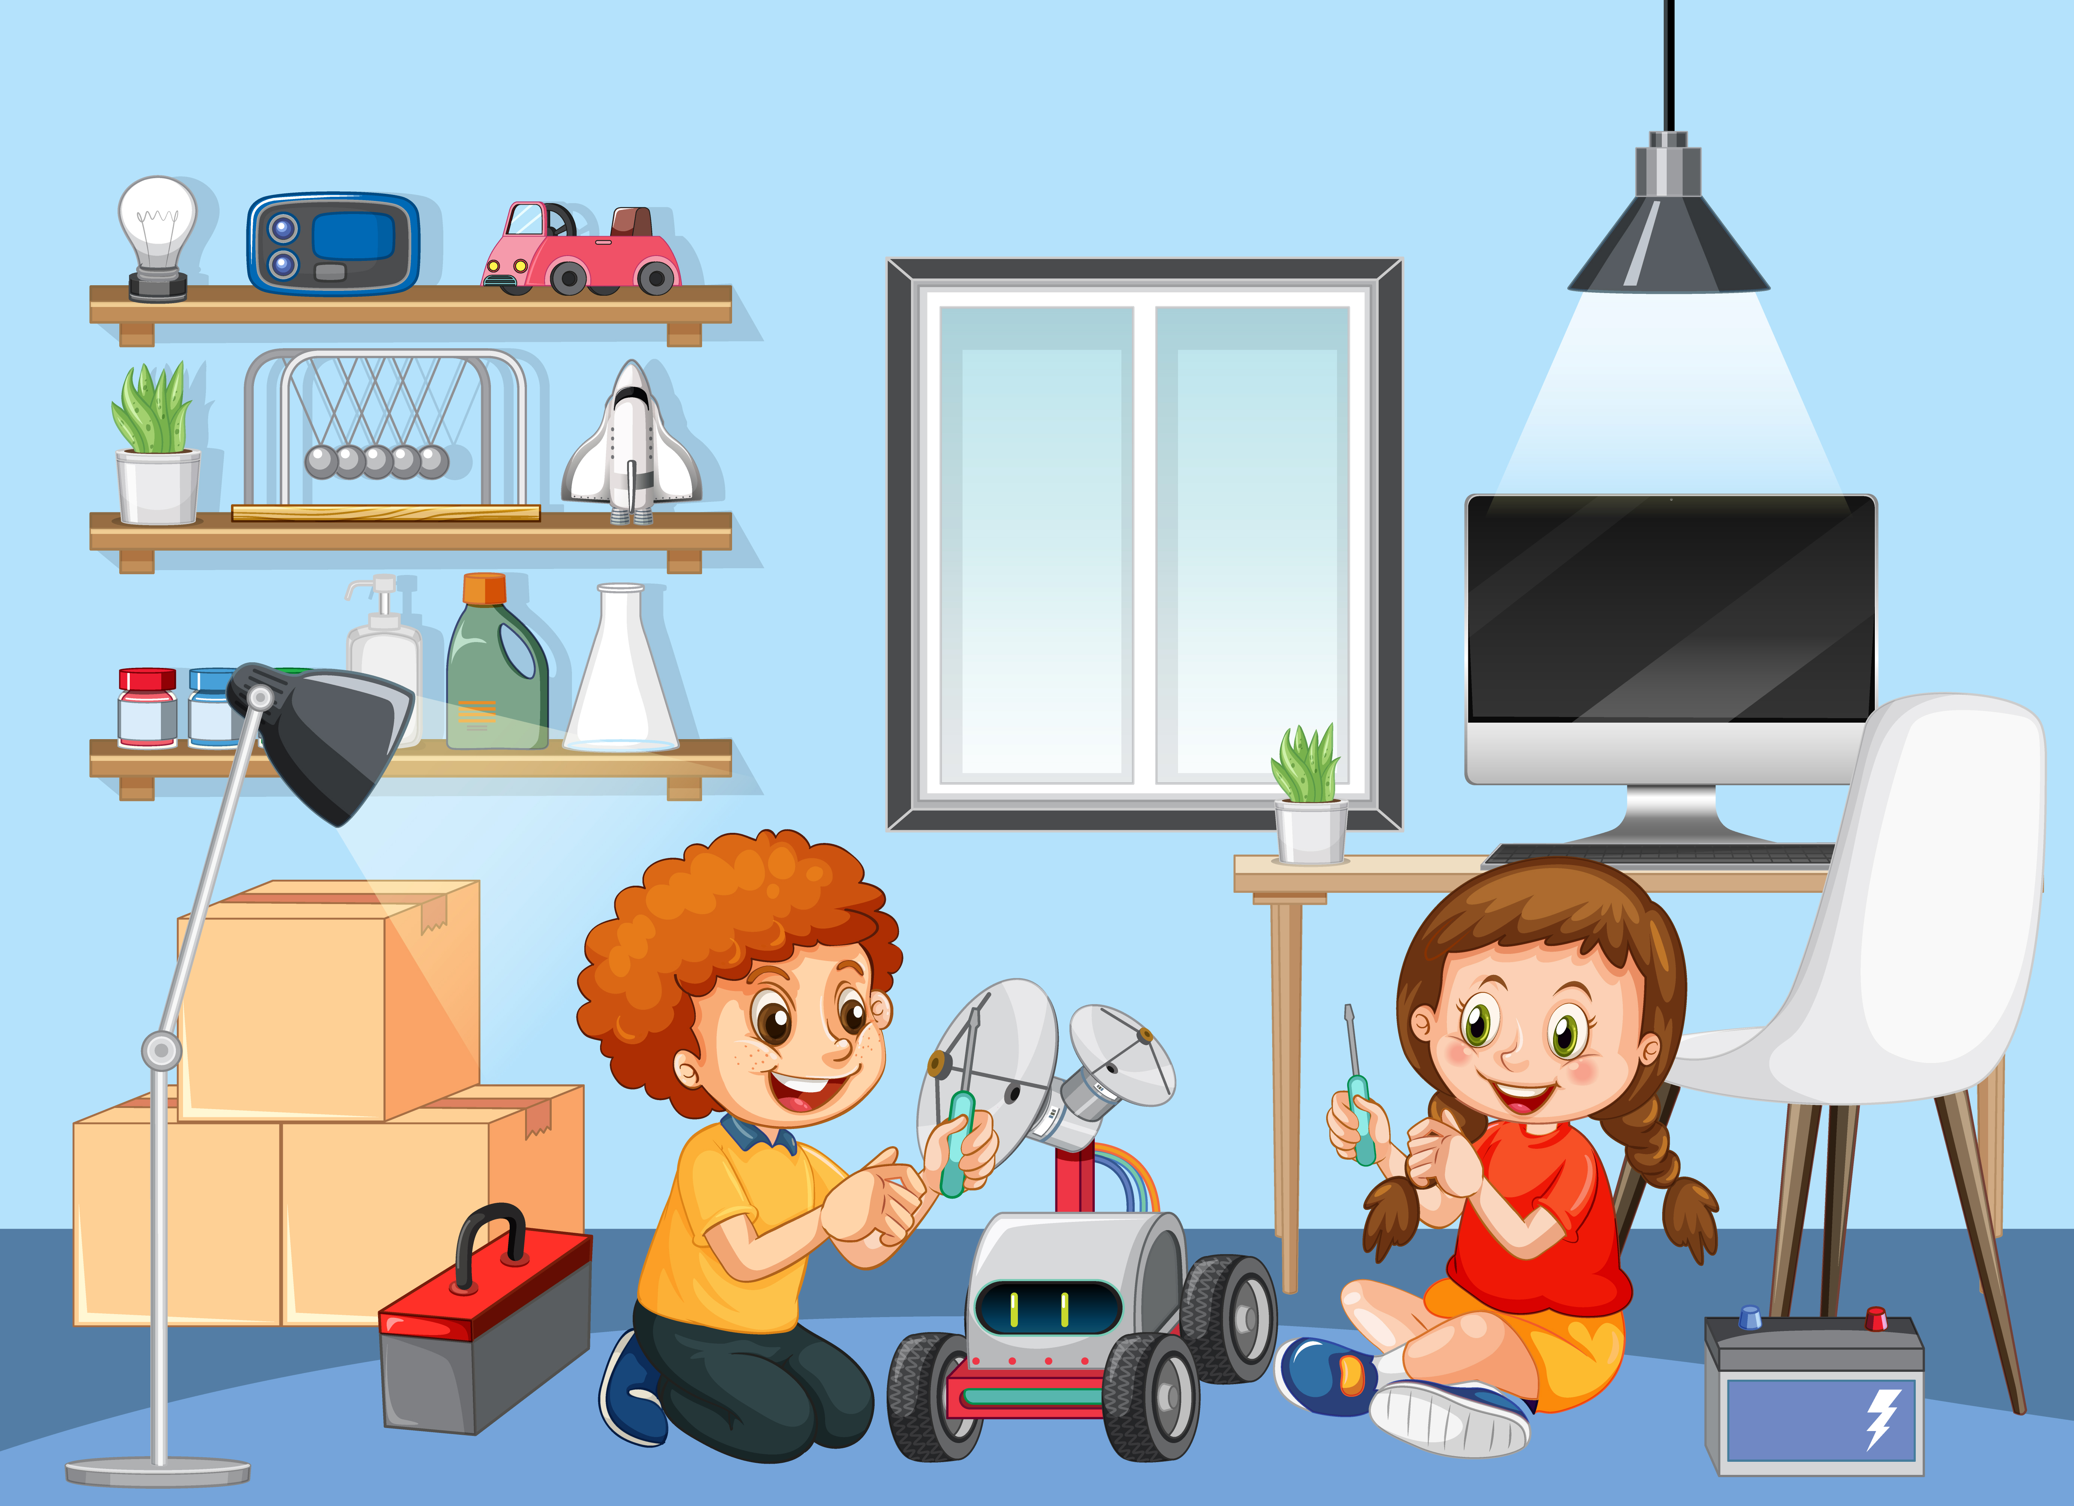


Slide 2





Để thu hoạch bông hoa, các bạn hãy trả lời đúng các câu hỏi tìm hiểu bài nhé!
4
3
1
2
Notes:
Click vào số trên bông hoa → Hiện câu hỏi.
Click vào cánh hoa → Bông hoa biến mất.
Click vô cô bé sau khi đã thu hoạch hết bông hoa → hiện trang cuối.

Slide 3

Theo em, việc làm nào dưới đây là việc làm an toàn khi sử dụng đồ dùng điện trong gia đình.
Vệ sinh đồ dùng điện đúng cách.
Tiếp tục sử dụng dây điện bị hư để tiết kiệm tiền.
Tiếp tục bật các thiết bị điện khi đi ra ngoài.

Slide 4

Đâu là phương án cho thấy hành vi an toàn khi sử dụng thiết bị điện?
Cắm nhiều đồ dùng điện cùng một lúc vào ổ cắm.
Đóng tủ lạnh ngay sau khi lấy đồ.
Ngồi gần và sát vào ti vi.

Slide 5

Em hãy cho biết tình huống nào có thể gây bỏng?
Để lửa gần bình ga.
Với tay lấy phích nước nóng để ở trên cao.
Cả 2 ý trên

Slide 6

Em hãy cho biết tình huống nào có thể gây điện giật?
Chọc đồ vật vào ổ điện.
Để lửa gần bình ga.
Với tay lấy phích nước nóng để ở trên cao.

Slide 7

Cảm ơn các bạn đã giúp mình thu hoạch bông hoa!

